Slide 1
Батькам про булінг, протиправну поведінку дітей та агресію
ДПТНЗ «Регіональний центр професійної освіти ресторанно-готельного, комунального господарства, торгівлі та дизайну»

Slide 2
Зараз навчання у Харкові та в нашому Центрі відбувається у дистанційній формі. Це якоюсь мірою попереджає випадки булінгу серед дітей, але можуть зростати прояви кібербулінгу…Будьте уважними до дитини! Згідно закону «Про освіту» під час дистанційного навчання чи у вільний від офлайн–навчання час, за безпеку та життєдіяльність дитини несуть відповідальність батьки! Саме на батьках лежить обов'язок виховання дитини у добрі, толерантності та емпатії Нажаль, війна та прояви агресії, які підлітки бачать навколо чи відчувають у своїх родинах, можуть негативно відбиватися на їх психологічному стані та поведінці. Тому часто свої образи чи агресію підлітки можуть перенаправляти на інших Як наслідок, почастішали випадки знущань над дітьми на вулицях Нещодавно ми всі бачили резонансні випадки насильства у Києві, Білій Церкві, Бучі, Первомайську. Як підлітки жорстоко принижували, били дітей, вимагали гроші, знімати тортури на камеру й викладали в соціальні мережі. То це булінг чи вже більш серйозні правопорушення та злочини? І чим це загрожує винуватцям насильства? Пропонуємо докладніше розглянути випадки протиправної поведінки
Дистанційне навчання

Slide 3
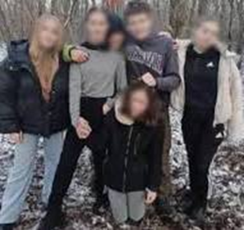
Останнім часом Україною прокотилася хвиля протиправних діянь підлітків, які вчинялися над ровесниками.
Так, в Білій Церкві група 14-16 літніх підлітків побили
12-річну школярку. Дівчинку били руками й ногами, принижували психологічно, приліплювали гумку до волосся, вимагали 15 тисяч гривень. Все це знімали на камеру. Покарати дівчинку група підлітків вирішила тому, що начебто вона розповіла однокласницям про те, що вони розповсюджують маріхуану.
Ситуація спричинила великий резонанс серед мешканців міста, оскільки батько й брат дівчинки служать у ЗСУ, і захистити її нікому. Мати подала заяву до поліції, але виявилося, що злочин здійснювали діти чиновників та поліцейських, тому справу хотіли зам’яти.
Розголос зробив свою справу, і тепер головному кривднику загрожує 12 років позбавлення волі!. Інші підлітки також понесуть кримінальну відповідальність…

Slide 4
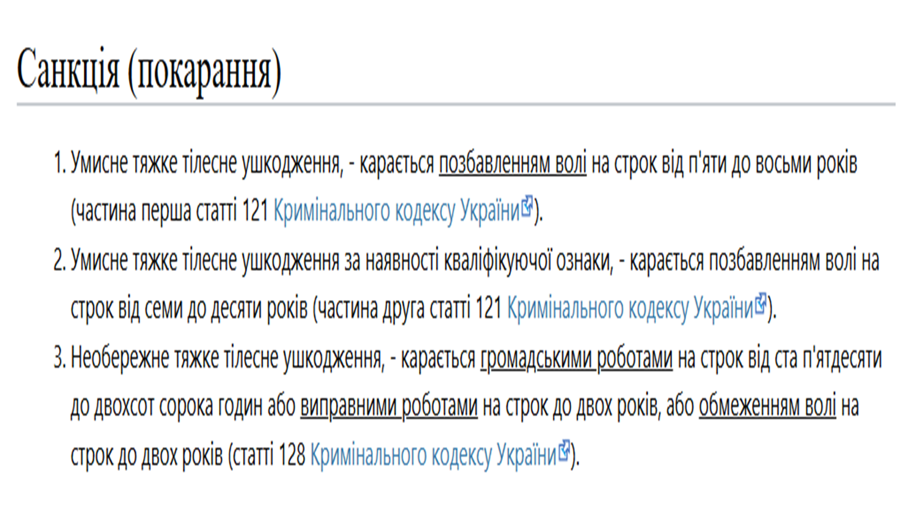
Яке покарання може бути застосоване для підлітків - учасників та свідків цього жахливого злочину? Ч.1 статті 121 Кримінального кодексу України

Slide 5
Отже, хлопцю, який бив дівчинку та вимагав у неї гроші можуть присудити 12 років позбавлення волі !!!

Slide 6
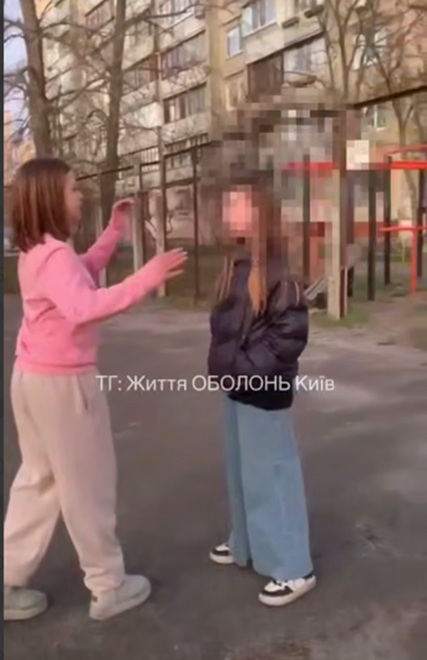
Випадок другий
Згодом випадок насильства та агресії на камеру повторився у Києві - дві школярки побили дівчинку і теж зафіксували знущання на телефон.

Slide 7
Яке покарання очікує на дівчат?

Slide 8
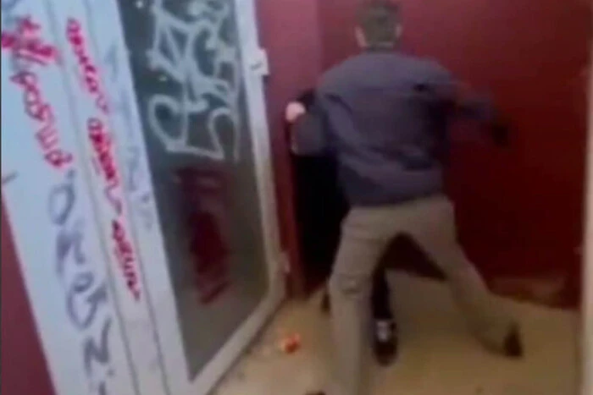
Випадок третій
Поліція встановлює обставини та всіх учасників бійки
Ввечері 25 січня, мережею поширилось відео, на якому група підлітків заштовхала хлопця у підвал однієї з багатоповерхівок. Після цього підлітки почали його бити. Правоохоронці розпочали перевірку за цим фактом.
Повідомляється, що поліція Київщини проводить перевірку за фактом побиття юнака в Бучі. Інцидент стався у одному з житлових комплексів Софіївської Борщагівки, що розташована в передмісті Києва. Відомо, що правоохоронці під час моніторингу соціальних мереж в одному з Telegram каналів, виявили відео, на якому підлітки бʼють хлопця.
Один з учасників бійки продовжував бити хлопця ногами та руками, допоки його не відтягнув інший юнак. Інші ж учасники події фільмували це все на відео та дивились чи не проходять повз підвалу мешканці будинку

Slide 9
Що чекає на кривдників?
Стаття 296 Кримінального кодексу України. Хуліганство
1. Хуліганство, тобто грубе порушення громадського порядку з мотивів явної неповаги до суспільства, що супроводжується особливою зухвалістю чи винятковим цинізмом, -
карається штрафом від п'ятисот до тисячі неоподатковуваних мінімумів доходів громадян або арештом на строк до шести місяців, або обмеженням волі на строк до п'яти років.
2. Ті самі дії, вчинені групою осіб, - караються обмеженням волі на строк до п'яти років або позбавленням волі на строк до чотирьох років.
3. Дії, передбачені частинами першою або другою цієї статті, якщо вони були вчинені особою, раніше судимою за хуліганство, чи пов'язані з опором представникові влади або представникові громадськості, який виконує обов'язки з охорони громадського порядку, чи іншим громадянам, які припиняли хуліганські дії, -
караються позбавленням волі на строк від двох до п’яти років.
4. Дії, передбачені частинами першою, другою або третьою цієї статті, якщо вони вчинені із застосуванням вогнепальної або холодної зброї чи іншого предмета, спеціально пристосованого або заздалегідь заготовленого для нанесення тілесних ушкоджень, -
караються позбавленням волі на строк від трьох до семи років.

Slide 10
Ми розглянули випадки правопорушень, насильства і злочинів. І караються вони згідно статей Кримінального кодексу України Нажаль, випадки насильства продовжують ширитися країною, немов якийсь жорстокий, кимось організований сценарій чи флеш-моб. Не виключено, що цьому сприяє вербування та інформаційні операції країни-агресора… Десятки підлітків, не задумуючись про наслідки, вчиняють протиправні дії, ламають своє майбутнє та життя. Їх всіх очікують суворі покарання і довгі роки позбавлення волі Будьте уважними до свої дітей. Завжди тримайте з ними зв’язок. Ви повинні знати, де перебуває ваша дитина і з ким. Чи здатна ваша дитина причинити комусь зло? Або, навпаки- чи не цькують її? Перейдемо ж до булінгу - насильства в освітніх закладах. Воно теж карається, але згідно статей Адміністративного кодексу України

Slide 13
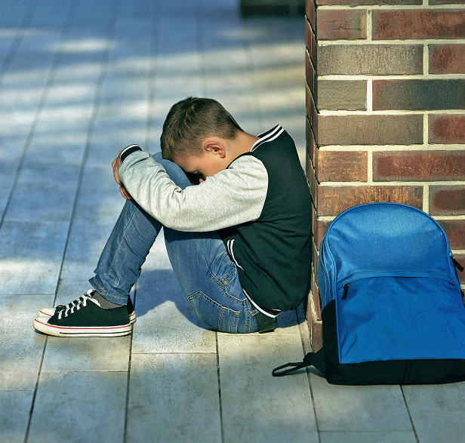

Slide 15
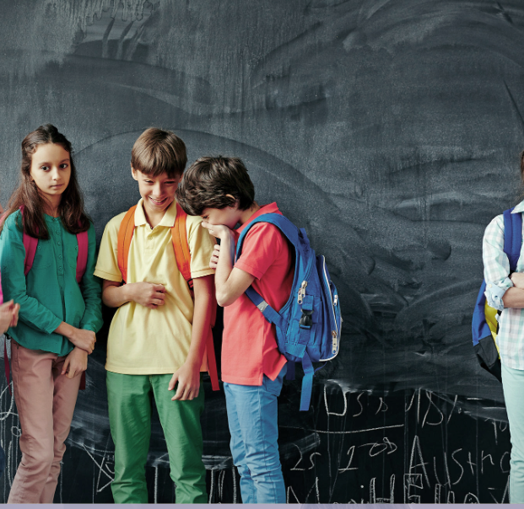

Slide 17
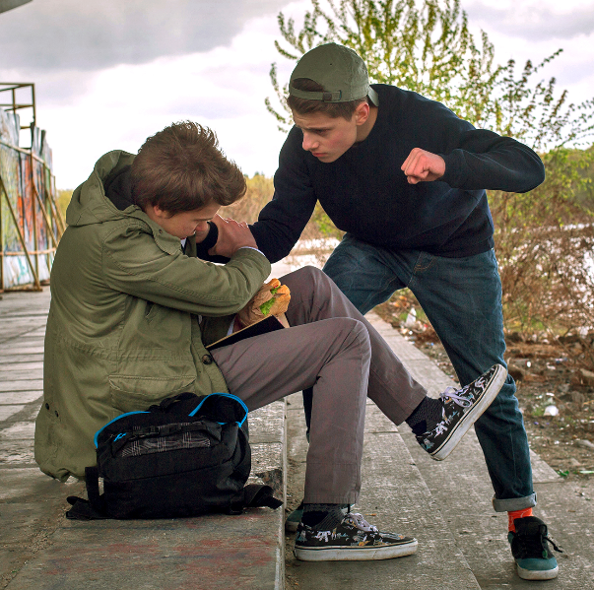

Slide 18
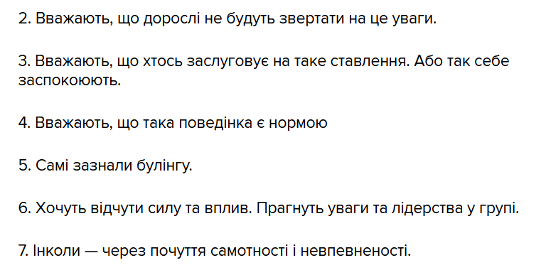
Чому діти булять?

Slide 21
Зверніть увагу
на речі дитини!
Чи охоче
вона йде до
закладу освіти?
Чи вона раптом перестала сидіти за ноутбуком? Може стала жертвою кібербулінгу ?

Slide 22
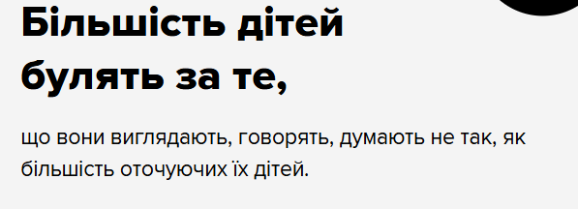
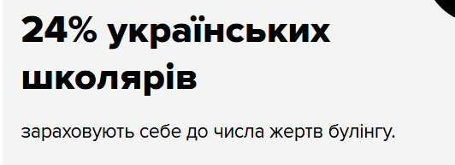
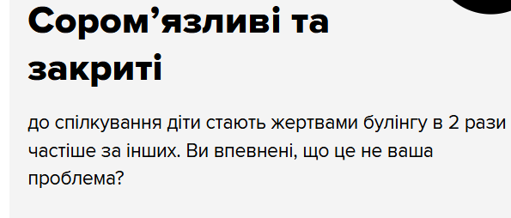
Булінг. Ситуація в Україні

Slide 23
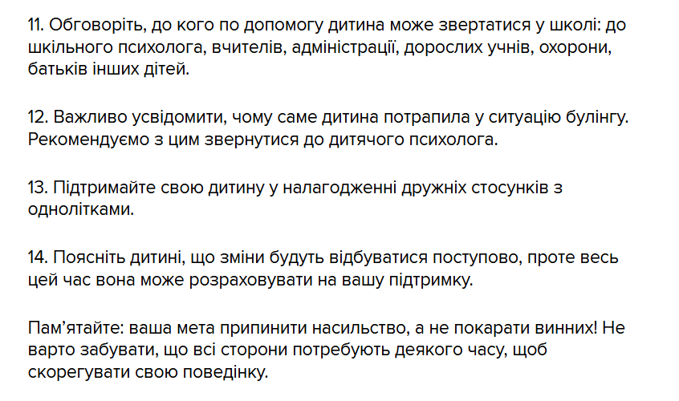
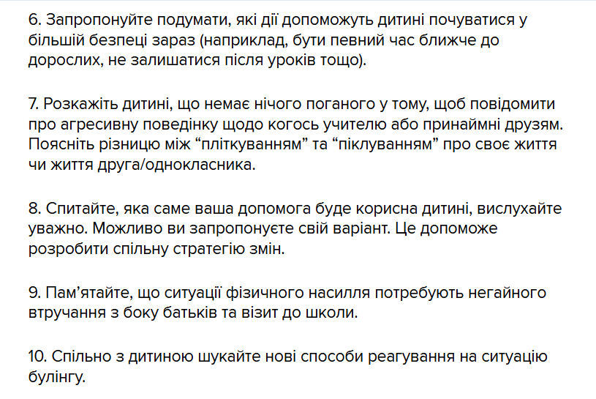

Slide 25
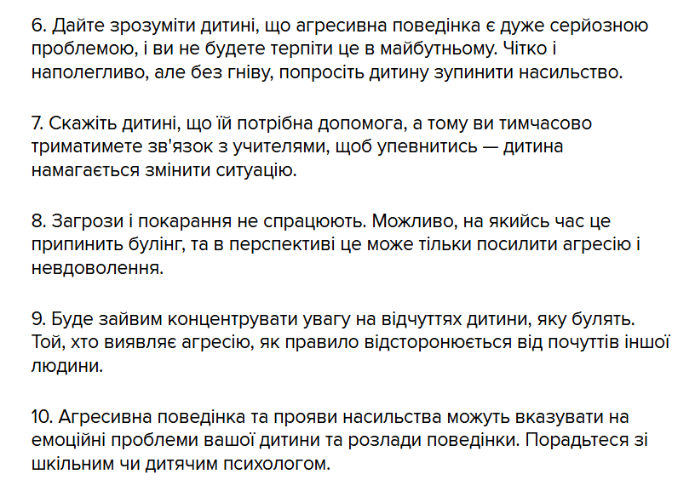
Як допомогти дитині, якщо вона виявилася агресором?

Slide 26
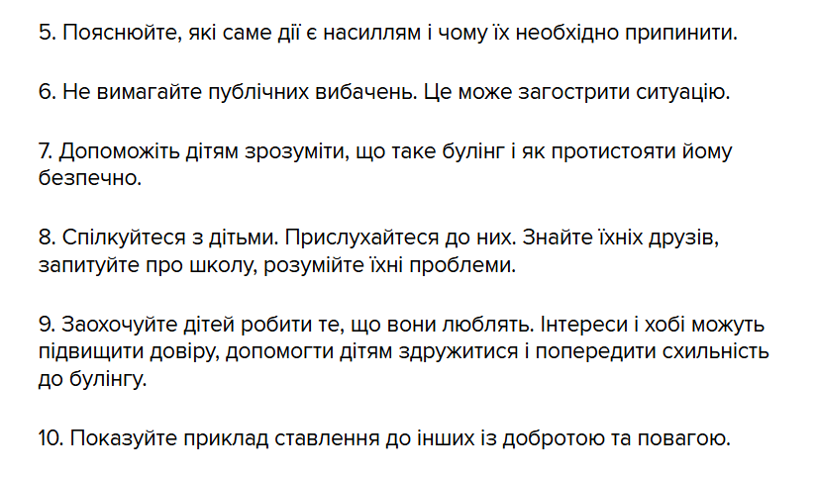
Як бітькам і закалду освіти
запобігти булінгу?

Slide 28
Куди звертатися у випадку булінгу?

Slide 29
Яке ж покарання очікує на булера чи його батьків/представників?
згідно зі статтею 173-4 Кодексу України про адміністративні правопорушення (КУпАП)
за вчинення булінгу існує відповідальність:
у вигляді штрафу від 850 до 1700 грн
у вигляді громадських робіт на строк від 20 до 40 годин
При цьому за вчинення булінгу групою осіб або повторно впродовж року (після накладення адміністративного стягнення) покарання буде більш жорстким:
штраф від 1700 до 3400 грн
або громадські роботи на строк від 40 до 60 годин
За вчинення булінгу до адміністративної відповідальності можуть бути притягнуті:
учасники освітнього процесу (педагогічні та інші працівники закладу освіти)
батьки учнів або
асистенти дітей
Учні можуть бути притягнуті до адміністративної відповідальності за умови досягнення ними станом на момент вчинення правопорушення 16-річного віку. За вчинення булінгу учнями, які не досягли 16-річного віку, відповідальність несуть їхні батьки або особи, що їх замінюють

Slide 30
Хочеться нагадати батькам про норми,
які прописані в законодавстві України:
Відповідно до статті 53 Конституції України повна загальна середня освіта є обов’язковою. Виховання дітей – це відповідальна справа, а забезпечення здобуття дитиною повної загальної середньої освіти є безпосереднім обов’язком батьків.
Під час дистанційного навчання, присутність дитини на уроках є обов’язковою, контроль за цим покладається на батьків дитини, бо відповідно до пункту 3 статті 55 Закону України «Про освіту», батьки зобов’язані сприяти виконанню дитиною освітньої програми та досягненню дитиною передбачених нею результатів навчання. Батьки або особи, які їх замінюють, мають право і зобов’язані виховувати дитину, піклуватися про її здоров’я, фізичний, духовний і моральний розвиток, навчання, створювати належні умови для розвитку її природних здібностей … (стаття 12 Закону України «Про охорону дитинства»).
На батьків учнів, а також керівників закладів освіти, які виконують обов’язки опікунів дитини у випадках, визначених законом, покладається відповідальність за здобуття ними повної загальної середньої освіти (стаття 25 Закону України «Про повну загальну середню освіту»).

Slide 31
Основні обов’язки батьків щодо здобуття дітьми освіти: забезпечити здобуття дитиною повної загальної середньої освіти, готувати її до самостійного життя (стаття 150 Сімейного кодексу України);• сприяти виконанню дитиною освітньої програми та досягненню дитиною передбачених нею результатів навчання (стаття 55 Закону України «Про освіту»); дотримуватися установчих документів, правил внутрішнього розпорядку закладу освіти, а також умов договору про надання освітніх послуг (за наявності) (стаття 55 Закону України «Про освіту»). Відповідальність батьків за невиконання обов’язків щодо здобуття освіти їхніми дітьми
Згідно Постанові від 13.09.2017 №684 «Про затвердження Порядку ведення обліку дітей дошкільного, шкільного віку та учнів»: «У разі відсутності учнів, які не досягли повноліття, на навчальних заняттях протягом 10 робочих днів підряд з невідомих або без поважних причин заклад освіти невідкладно надає відповідному територіальному органу Національної поліції та службі у справах дітей дані таких учнів для провадження діяльності відповідно до законодавства, пов’язаної із захистом їх прав на здобуття загальної середньої освіти.
А у «Положенні про дистанційну форму здобуття повної загальної середньої освіти» сказано: «У разі, якщо під час дистанційного навчання батьки не виконують свої обов’язки щодо забезпечення здобуття дитиною освіти, зокрема не забезпечують участь дитини в освітньому процесі протягом 10 робочих днів підряд з невідомих причин, заклад освіти інформує про це відповідну службу у справах дітей.»

Slide 32
Закон України «Про охорону дитинства», стаття 12.
«Права, обов’язки та відповідальність батьків за виховання та розвиток дитини»:
Виховання в сім’ї є першоосновою розвитку особистості дитини. На кожного з батьків покладається однакова відповідальність за виховання, навчання і розвиток дитини. Батьки або особи, які їх замінюють, мають право і зобов’язані виховувати дитину, піклуватися про її здоров’я, фізичний, духовний і моральний розвиток, навчання, створювати належні умови для розвитку її природних здібностей, поважати гідність дитини, готувати її до самостійного життя та праці.
Батьки або особи, які їх замінюють, несуть відповідальність за порушення прав і обмеження законних інтересів дитини на охорону здоров’я, фізичний і духовний розвиток, навчання, невиконання та ухилення від виконання батьківських обов’язків відповідно до закону.

Slide 33
Сімейний кодекс України, стаття 150.
«Обов'язки батьків щодо виховання та розвитку дитини»:
1. Батьки зобов'язані виховувати дитину в дусі поваги до прав та свобод інших людей, любові до своєї сім'ї та родини, свого народу, своєї Батьківщини.
2. Батьки зобов'язані піклуватися про здоров'я дитини, її фізичний, духовний та моральний розвиток.
3. Батьки зобов'язані забезпечити здобуття дитиною повної загальної середньої освіти, готувати її до самостійного життя.
4. Батьки зобов'язані поважати дитину.
5. Передача дитини на виховання іншим особам не звільняє батьків від обов'язку батьківського піклування щодо неї.
6. Забороняються будь-які види експлуатації батьками своєї дитини.
7. Забороняються фізичні покарання дитини батьками, а також застосування ними інших видів покарань, які принижують людську гідність дитини.
Сімейний кодекс України, стаття 164. «Підстави позбавлення батьківських прав»:
Мати, батько можуть бути позбавлені судом батьківських прав, якщо вона, він:
1) не забрали дитину з пологового будинку або з іншого закладу охорони здоров'я без поважної причини і протягом шести місяців не виявляли щодо неї батьківського піклування;
2) ухиляються від виконання своїх обов’язків щодо виховання дитини та/або забезпечення здобуття нею повної загальної середньої освіти;
3) жорстоко поводяться з дитиною;
4) є хронічними алкоголіками або наркоманами;
5) вдаються до будь-яких видів експлуатації дитини, примушують її до жебракування та бродяжництва;
6) засуджені за вчинення умисного кримінального правопорушення щодо дитини.

Slide 34
«Положення про дистанційну форму здобуття повної загальної середньої освіти»
наказу МОН від 08 вересня 2020 року № 1115, пункт 13:
Батьки сприяють виконанню дитиною освітньої програми, навчальних програм з окремих предметів (інтегрованих курсів) і досягненню передбачених ними результатів навчання, реалізації індивідуальної освітньої траєкторії, дбають про фізичне та психічне здоров’я дітей, формують у них навички здорового способу життя, а також сприяють дотриманню учнями академічної доброчесності в освітньому процесі.
Кодекс України про адміністративні правопорушення, стаття 184 «Невиконання батьками або особами, що їх замінюють, обов'язків щодо виховання дітей»:
Ухилення батьків або осіб, які їх замінюють, від виконання передбачених законодавством обов’язків щодо забезпечення необхідних умов життя, навчання та виховання неповнолітніх дітей - тягне за собою попередження або накладення штрафу від п’ятдесяти до ста неоподатковуваних мінімумів доходів громадян.
Ті самі дії, вчинені повторно протягом року після накладення адміністративного стягнення, -
тягнуть за собою накладення штрафу від ста до трьохсот неоподатковуваних мінімумів доходів громадян.
Шановні батьки, знайте свої права та обов'язки. ОБІЗНАНІ- ЗНАЧИТЬ ЗАХИЩЕНІ!

Slide 35
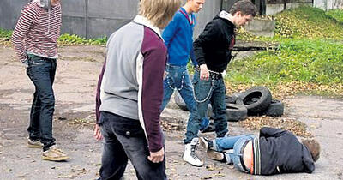
Підліток та АГРЕСІЯ
Підліткова агресія найчастіше проявляється у відповідь на несприятливе середовище, в якій підлітки знаходяться. Варто визнати, що основна причина криється у ставленні до них батьків і найближчих родичів. Відсутність любові і турботи, неконструктивна критика, надмірний тиск і контроль, постійні стреси породжують озлоблені ставлення до навколишнього світу.
Підліток прагне швидше подорослішати, але емоційно залишається дитиною. Тому батькам в цей період особливо важливо дотримуватися тонку грань: ставитися до нього, як до дорослого, але й не забувати виявляти почуття і турботу.
Агресія в підлітковому віці, скоріше, не напад, а захисна реакція на дії, спрямовані проти нього. Часто всі ці відчуття утрирувані, через надмірної емоційності та вразливості.
Варто визнати, що батькам досить складно навчитися правильно реагувати на поведінку дитини. Вони не просто виявляються психологічно непідготовленими, а й зовсім не можуть впоратися з масою побутових проблем. Але, як кажуть: «попереджений, а значить, озброєний», тому ми позначили найчастіші причини виникнення підліткової агресії і дамо кілька порад, як з нею боротися.

Slide 36
Причини підліткової агресії
Існує кілька типів причин виникнення агресії у підлітків: сімейні, особистісні та ситуативні.
Сімейні причини агресії
Далеко не в кожній родині культивується правильний підхід до виховання дітей. Це, безсумнівно, мінус батьків, але й вони залежні від безлічі факторів і часто не в змозі стримувати і контролювати себе. У будь-якому випадку треба знати, яка поведінка батьків може привести до виникнення агресії у дітей в підлітковому віці:
Байдужість і вороже ставлення до дитини
Неприйняття (небажана дитина), брак любові
Надмірний контроль і опіка
Байдужість до життя підлітка
Відсутність емоційного зв’язку
Приниження і образа, особливо публічні
Придушення емоцій дитини і будь-яких проявів самостійності
Особистісні причини
Ці причини можуть виникати як самі по собі, так і як наслідок сімейних обставин та впливу оточення:
Страх, очікування найгіршого
Невпевненість в безпеці
Гормональна неврівноваженість, зважаючи періоду статевого дозрівання
Дратівливість і образливість, як результат невпевненості в собі
Відчуття своєї провини в чомусь
Почуття самотності
Ситуативні причини
Найчастіше пов’язані з конкретними ситуаціями, що мають місце бути в житті підлітка в конкретний період часу:
Перевтома, як результат фізичного і розумового навантаження
Хвороба
Неправильний раціон харчування
Надмірне захоплення комп’ютерними іграми
Локальні неприємні ситуації в сім’ї

Slide 37
Способи боротьби з агресією
Варто визнати, що єдиного рішення цієї проблеми не існує. Насамперед треба визначити, що могло стати причиною виникнення агресивної поведінки у підлітка. Грунтуючись на цьому, ви зможете визначити, що необхідно змінити в своїй поведінці, оточенні дитини.
Запам’ятайте, головна ваша задача, як батьків — звести до мінімуму прояви агресії, а значить, забезпечити максимально комфортні умови для нього або змінити свій стиль виховання.
Найчастіше батьки стають причиною виникнення агресії у дитини, тому варто почати з виховання самого себе:
Давайте можливість підлітку вирішувати, проявляти ініціативу або ж у всьому враховуйте його інтереси.
Виключіть агресію в родині. Проаналізуйте стосунки зі своєю другою половиною на наявність агресивних випадів.
Перенаправте підліткову агресію в корисне русло, наприклад, в спорт, творчість, волонтерство, турботу про тварин, піклування про дідусів, бабусь.
Частіше розмовляйте з дитиною в якості одного. Не вказуйте що робити, візьміть на себе роль мудрого наставника, який радить, але не засуджує.
Частіше хваліть підлітка, це вселить у нього впевненість.
Поважайте його вибір, навіть якщо він здається вам неправильним.
Агресивним підліток не стає просто так і з власної волі. Пам’ятайте, що ви приклад для наслідування своєї дитини. Адже не дарма кажуть: «Не виховуйте дітей, виховуйте себе». Якщо ж ви упустили момент і припускаєте, що не в силах впоратися самостійно, проконсультуйтеся з психологом.

Slide 38
Що робити, якщо підліток агресивний?
Агресія підлітків – одне з найбільш типових проявів підліткової кризи. Часто батьки розгублюються, зіткнувшись з підлітковою агресією, і всі їх спроби припинити агресивну поведінку тільки ще більше розпалює дитини. Що робити, якщо ваша дитина почав вести себе агресивно?
​ В першу чергу потрібно заспокоїтися. Агресія підлітків – вкрай неприємне, але при цьому закономірне і природне явище. Не дарма підлітковий вік називають перехідним: у цей період дитина переходить з дитинства у доросле життя, а це, погодьтеся, непросто. Агресія підлітків – це ознака внутрішнього дискомфорту і невміння володіти своїми емоціями.
Агресія підлітків може виражатися по-різному, в залежності від індивідуальних особливостей характеру дитини і взаємин у сім’ї.
Агресивні підлітки, при всій відмінності їх особових характеристик і особливостей поведінки, відрізняються деякими загальними рисами. До таких рис відноситься бідність ціннісних орієнтацій, їх примітивність, відсутність захоплень, вузькість і нестійкість інтересів.
У цих дітей, як правило, низький рівень інтелектуального розвитку, підвищена навіюваність, копіювання, недорозвиненість етичних уявлень. Їм властива емоційна грубість, озлобленість, як проти однолітків, так і проти навколишніх дорослих. У таких підлітків спостерігається крайня самооцінка (або максимально позитивна, або максимально негативна), підвищена тривожність, страх перед широкими соціальними контактами, егоцентризм, невміння знаходити вихід з важких ситуацій, переважання захисних механізмів над іншими механізмами, регулюючими поведінку.

Slide 39
Разом з тим серед агресивних підлітків зустрічаються і діти добре інтелектуально та соціально розвинені. У них агресивність виступає засобом підняття престижу, демонстрація своєї самостійності, дорослості. ​Часто такі підлітки знаходяться по відношенню до офіційного керівництва коледжу в деякій опозиції, що виражається в їх підкресленій незалежності від викладачів. Вони претендують на неформальну, але авторитетнішу владу, спираючись на свою реальну фізичну силу. Ці неформальні лідери володіють великою організуючою силою, можливо тому, що за свій успіх вони можуть використовувати привабливий для всіх підлітків принцип справедливості. Не випадково біля них збираються не дуже розбірливі в цілях і засобах, компанії підлітків. Сприяють успіху таких лідерів і уміння безпомилково визначати слабких, тих, хто виявляється беззахисним перед нахабством і цинізмом, особливо, якщо цей цинізм представлений під виглядом морального принципу ” виживають сильні, слабкі вимирають “.
Як боротися з проявами агресії підлітків?
На жаль, не всі звичайні методи боротьби з підлітковою агресією виявляються дієвими. Дитяча агресія знаходить вихід в основному в сім’ї: у маленької дитини просто немає іншого оточення. Агресія підлітків спрямована не тільки на членів сім’ї, але й на однолітків, і навіть на «чужих» дорослих (наприклад, викладачів, працівників навчального закладу).
Перше правило придушення агресії підлітків – не проявляти агресію самому.

Slide 40
Замість того, щоб заспокоїти дитину, батьківська агресія часто викликає ефект «сніжної грудки», тільки погіршуючи ситуацію. Так що візьміть себе в руки. До речі, це ж стосується і прояви агресії до інших членів родини: якщо підліток бачить, що його батьки лаються, він може брати з них приклад: вам можна, а чому мені не можна?
Постарайтеся виробити оптимальний стиль виховання (якщо ви з якоїсь причини не зробили цього раніше). Однаково погані і авторитарний стиль (надмірно жорсткий, не враховує думку і бажання дитини), і ліберальний (коли батькам, грубо кажучи, плювати на дитину і він росте сам по собі), і непослідовний (батьки накладають заборони, а потім забувають про них, дають дитині обіцянки, але не виконують). Оптимальним є демократичний стиль виховання: незважаючи на те, що остаточні рішення приймають дорослі, вони враховують думку і бажання дитини. Якщо батьки і накладають заборони – то вони зрозумілі дитині (ніяких «Ні, тому що я так сказав (а)!»).

Slide 41
Агресія підлітків може бути спрямована в інше русло. Іноді спорт і творчість допомагають перетворити прояву агресії у соціально прийнятні форми поведінки. Крім того, самовираження через хобі, перемоги і досягнення можуть допомогти позбутися внутрішнього дискомфорту і невдоволення самим собою, усунувши таким чином першопричину агресії.
Якщо студент став зовсім неконтрольованим, проявляє фізичну агресію по відношенню до ровесників і навіть дорослих, може знадобитися допомога фахівця.
Але врахуйте, що не можна просто здати дитину на руки психолога і сподіватися на те, що він вирішить всі проблеми. Часто батьки посилюють прояви підліткової агресії, так що, можливо, психолог порадить і вам дещо переглянути у вашій поведінці та стосунках з дитиною.
Агресія підлітків – це, мабуть найнеприємніший прояв підліткового віку, з яким непросто боротися, але
для люблячих батьків немає нічого неможливого!

